Slide 1

国家信息中心
成都大数据基地
2
0
1
7
2017年1月

Slide 2


大数据行业背景
akka介绍
目前大多数的分布式架构底层通信都是通过RPC实现的，RPC框架非常多，比如前我们学过的Hadoop项目的RPC通信框架，但是Hadoop在设计之初就是为了运行长达数小时的批量而设计的，在某些极端的情况下，任务提交的延迟很高，所有Hadoop的RPC显得有些笨重。
Spark 的RPC是通过Akka类库实现的，Akka用Scala语言开发，基于Actor并发模型实现，Akka具有高可靠、高性能、可扩展等特点，使用Akka可以轻松实现分布式RPC功能

Slide 3
akka
Akka基于Actor模型，提供了一个用于构建可扩展的（Scalable）、弹性的（Resilient）、快速响应的（Responsive）应用程序的平台。
Actor模型：在计算机科学领域，Actor模型是一个并行计算（Concurrent Computation）模型，它把actor作为并行计算的基本元素来对待：为响应一个接收到的消息，一个actor能够自己做出一些决策，如创建更多的actor，或发送更多的消息，或者确定如何去响应接收到的下一个消息。

Slide 4
大数据行业背景
akka
Actor是Akka中最核心的概念，它是一个封装了状态和行为的对象，Actor之间可以通过交换消息的方式进行通信，每个Actor都有自己的收件箱（Mailbox）。通过Actor能够简化锁及线程管理，可以非常容易地开发出正确地并发程序和并行系统，Actor具有如下特性：
1.提供了一种高级抽象，能够简化在并发（Concurrency）/并行（Parallelism）应用场景下的编程开发
2.提供了异步非阻塞的、高性能的事件驱动编程模型
3.超级轻量级事件处理（每GB堆内存几百万Actor）

Slide 5
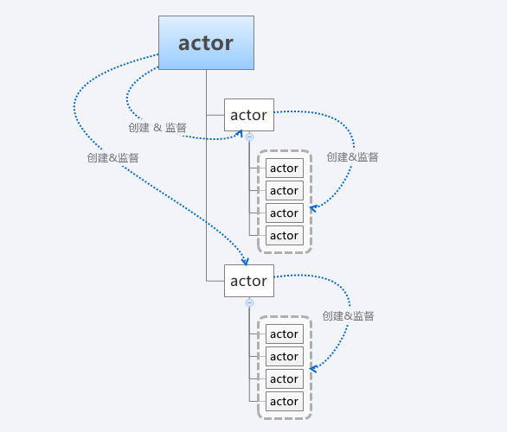
akka
sd

Slide 6
Akka rpc小demo

Slide 7
模拟spark rpc 小demo

Slide 8
Scala 高阶函数
Scala混合了面向对象和函数式的特性，我们通常将可以作为参数传递到方法中的表达式叫做函数。
在函数式编程语言中，函数是“头等公民”，高阶函数包括：作为值的函数、匿名函数、闭包、柯里化等等

Slide 9
高阶函数：作为值的函数
package day04.scala.highlevelfunction
object AsValueFunction extends App{
val func = (x: Int) => x * x
val arr = Array(1,2,3,4,5,6,7,8,9)
val arr_1 = arr.map(func) //作为值的高阶函数
println(arr_1.toBuffer)
def multipy(x: Int): Int = x * x
val arr_2 = arr.map(multipy _) // 方法转函数
println(arr_2.toBuffer)
val arr_3 = arr.map(multipy)// 自动转换为函数
println(arr_3.toBuffer)
}

Slide 10
高阶函数：匿名函数
(x: Int) => x * x
Array(“1”).map(_*2)
Array(“2”).map(x => x * x)

Slide 11
高阶函数：将方法转换成函数
def math(x: Int) : Int = {x * x }
val func = math _

Slide 12
高阶函数：闭包
你可以在任何作用域内定义函数：包、类甚至是另外一个函数或方法。在函数体内，你可以访问到相应作用域的任何变量。但是函数也可能在变量不再处于作用域内时被调用

Slide 13
高阶函数：柯里化
柯里化就是将原来接受2个参数的方法变成新的接受一个参数的方法的过程

Slide 14
Scala 隐式转换
1.所有的隐式值和隐式方法都必须放到object中

